Slide 1
Задание №5 ОГЭ (работа с иллюстрациями)

Slide 2
Рекомендации к выполнению
Нужно повторить теорию
ВНИМАТЕЛЬНО ЧИТАТЬ ВСЕ ВОПРОСЫ.ВТОРОЙ И ТРЕТИЙ ВОПРОС МОГУТ СОДЕРЖАТЬ ПОДСКАЗКИ ИЛИ ЧАСТЬ ОТВЕТА НА ПЕРВЫЙ ВОПРОС
Что вижу на картинке, то и пишу (не нужно искать на картинке скрытые смыслы), это может быть слово или словосочетание, относящееся к темам, изучаемым на курсе Обществознания
Не нужно писать больших ответов, отвечаем кратко, самую суть
Ответы на каждый вопрос пишем под пунктами:1,2,3 (может быть и 4 вопроса).
!ВАЖНО! Если неправильно отвечаешь на 1 вопрос (Что изображено на картинке?), задание аннулируется (ставится 0 баллов)

Slide 3
Экономическая сфера
-Факторы производства(труд, капитал, земля, предпринимательство, информация)
-Виды капитала (физический, финансовый, человеческий)
-Причины ограниченности факторов производства -Виды экономической деятельности (производство, распределение, обмен, потребление) -Виды торговли (оптовая, розничная) -Формы торговли (магазинная, уличная, электронная, на дому)
-Деньги, функции денег
-Спрос и предложение

Slide 4
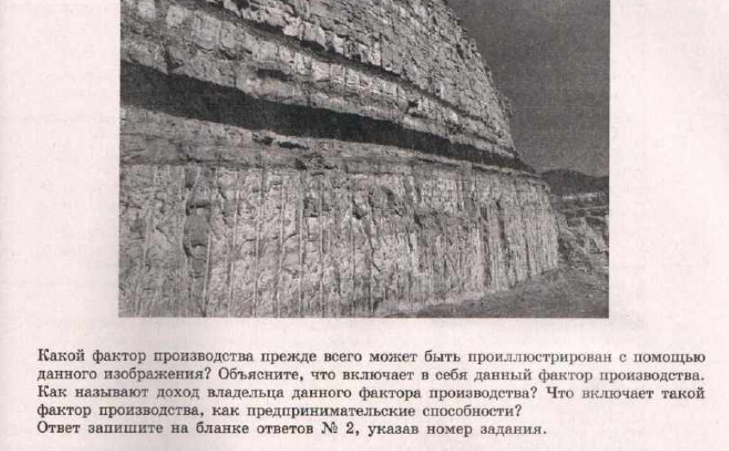

Slide 5
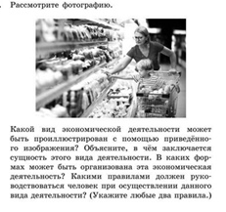

Slide 6
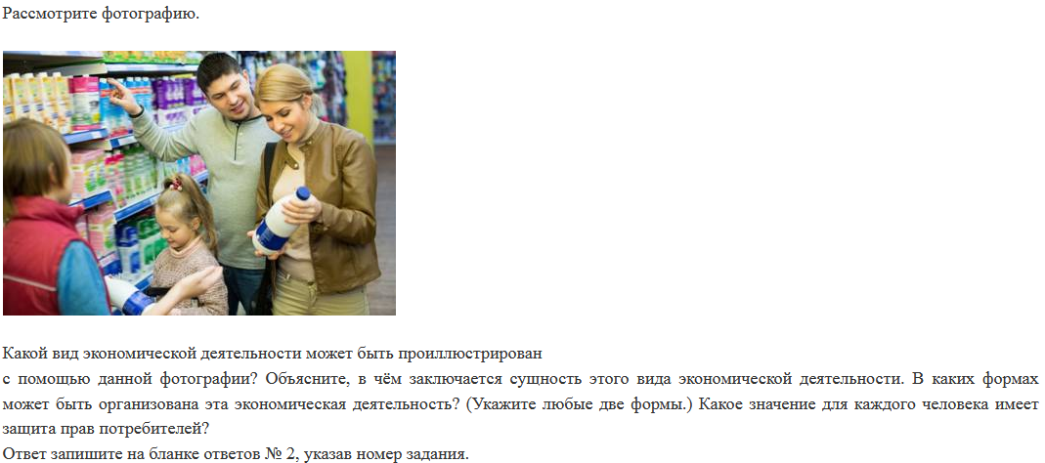

Slide 7
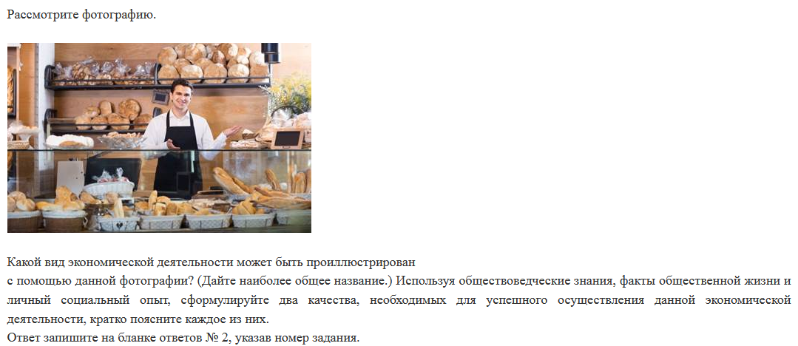

Slide 8
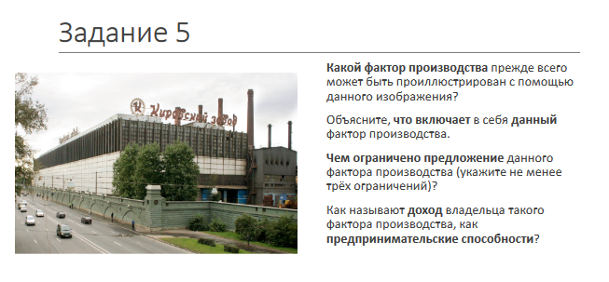

Slide 9
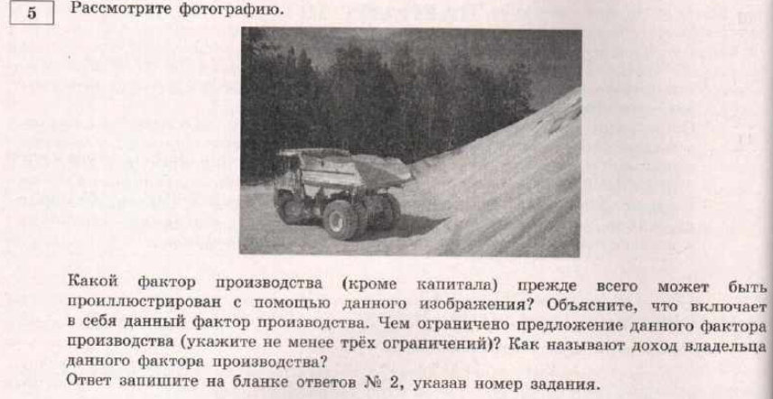

Slide 10
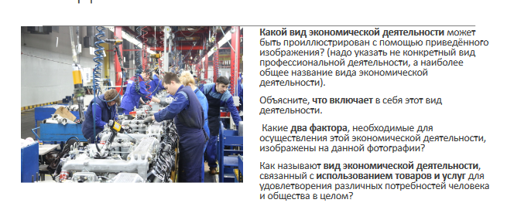

Slide 11
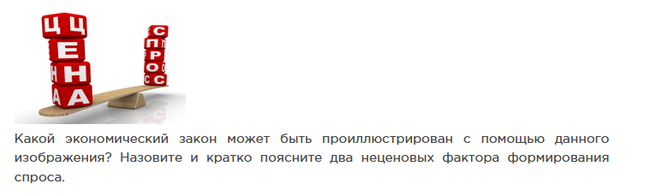

Slide 12
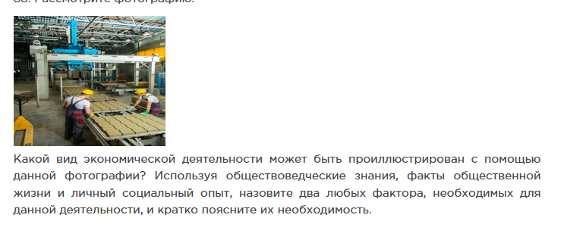

Slide 13
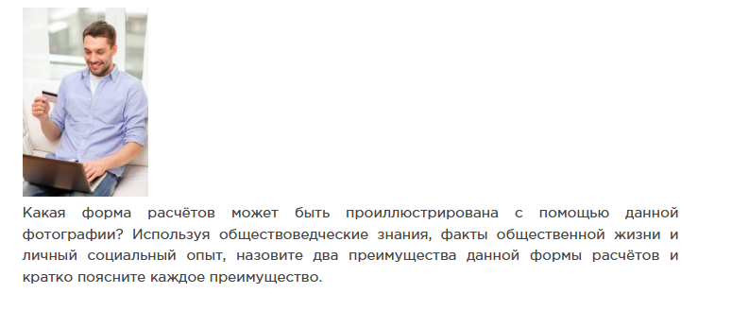

Slide 14
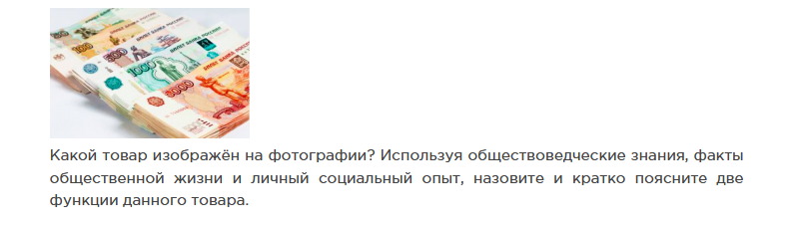

Slide 15
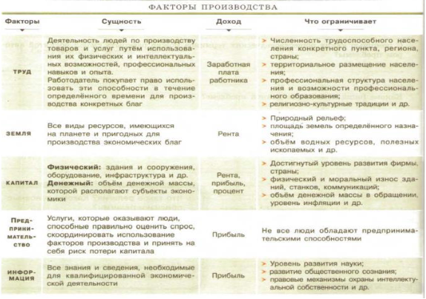

Slide 16
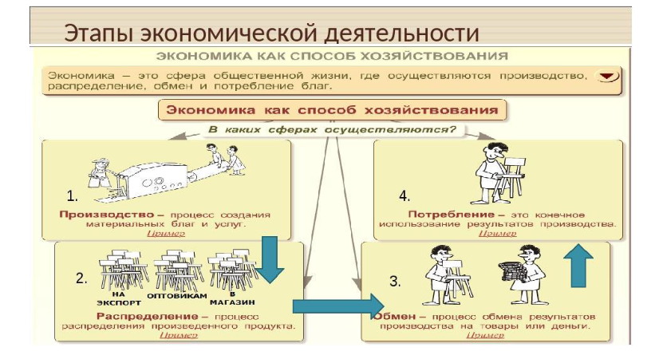

Slide 17
Социальная сфера
-Социальная структура (группы, виды групп)
-Социальная стратификация – разделение общества на слои
-Виды межличностных отношений (деловые, личные (дружба, приятельство любовь))
-Конфликты (способы урегулирования конфликтов)
-Семья (виды, функции)
Социальные нормы (виды)
Социальные роли
Санкции

Slide 18
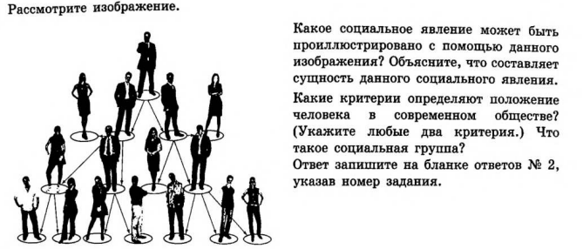

Slide 19
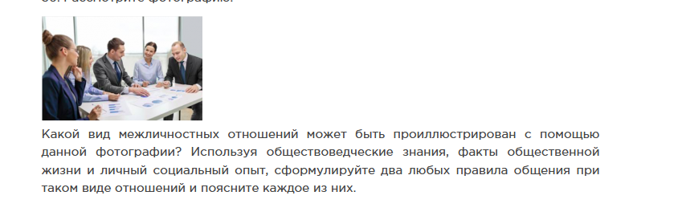

Slide 20
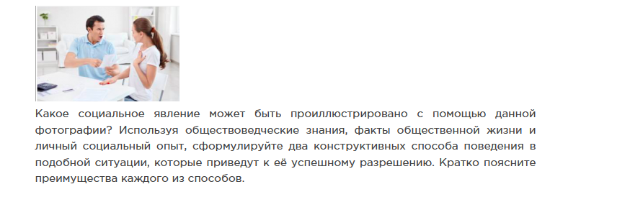

Slide 21


Slide 22
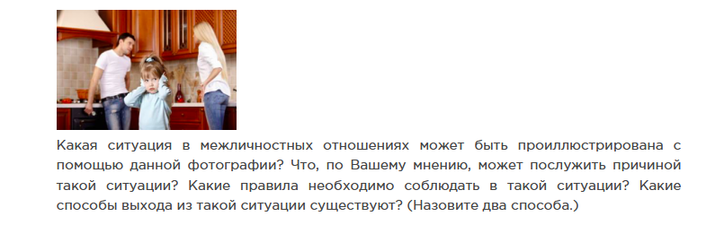

Slide 23
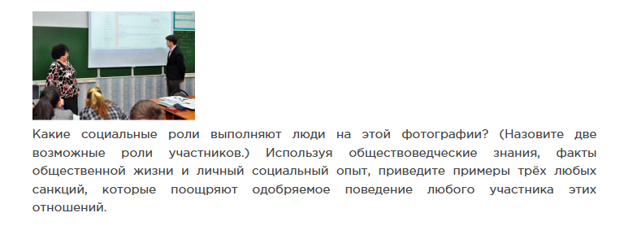

Slide 24
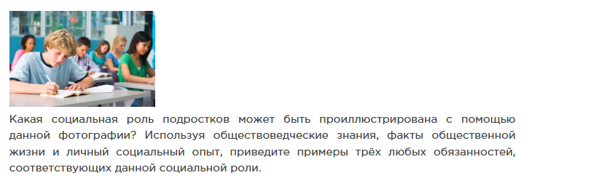

Slide 25
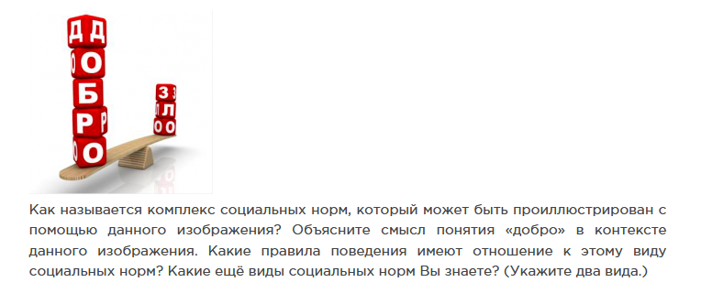

Slide 26
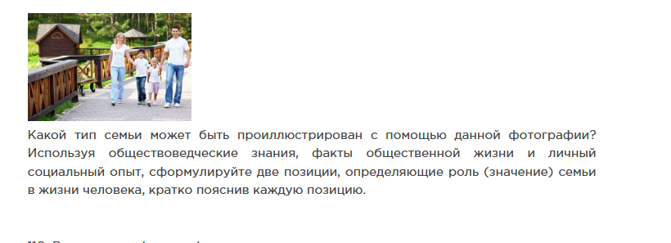

Slide 27
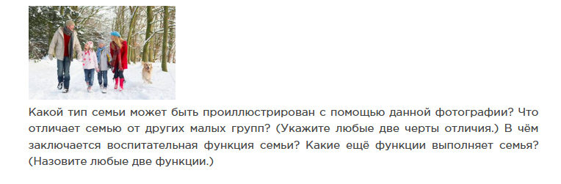

Slide 28
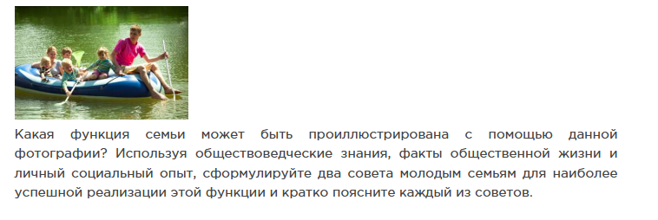

Slide 29
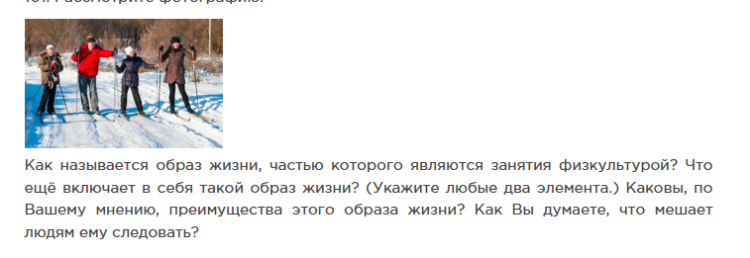

Slide 30
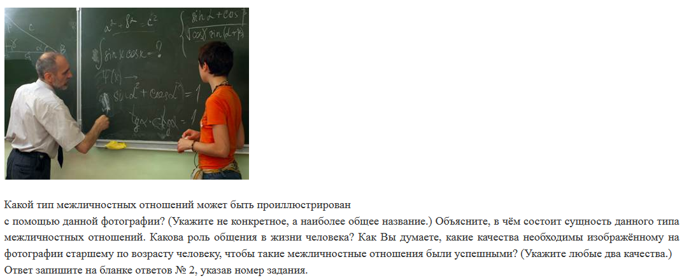

Slide 31
Духовная сфера
-Области и формы культуры (обратить внимание на тему «Образование»)
-Искусство и его виды
- Учреждения культуры (библиотеки, музеи, художественные галереи, концертные залы, театры)
Отрасли научного знания
Функции науки

Slide 32
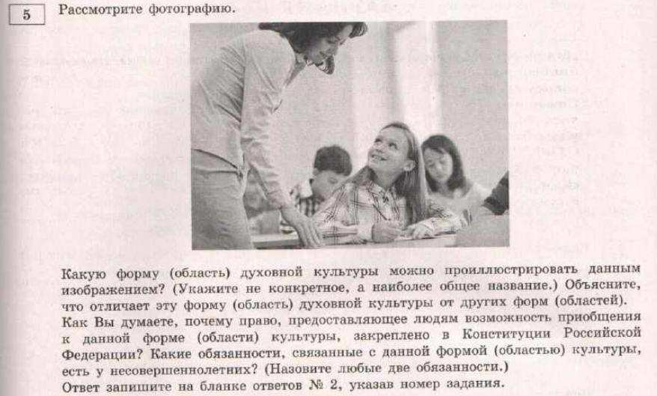

Slide 33
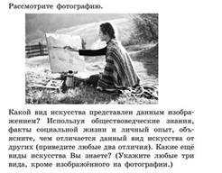

Slide 34
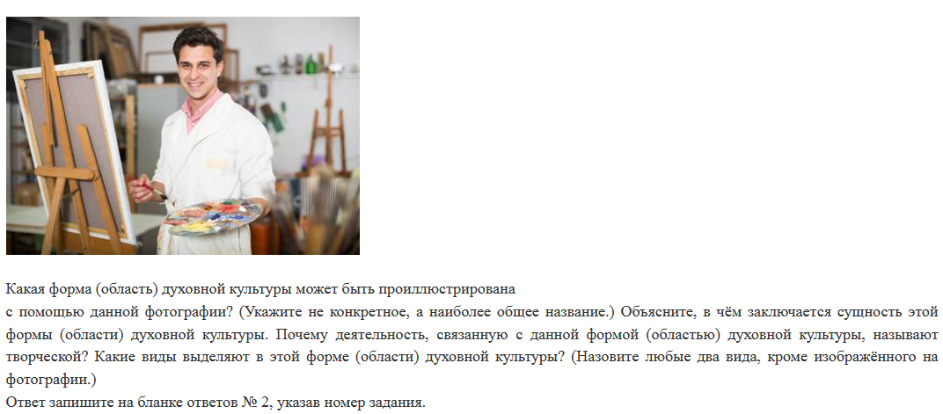

Slide 35
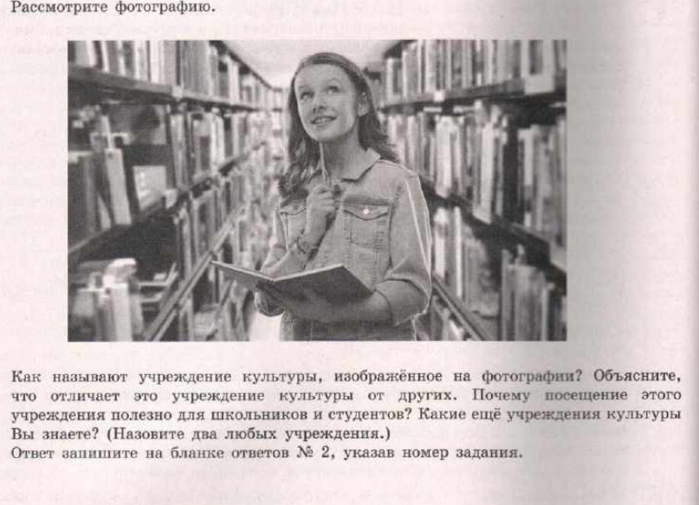

Slide 36
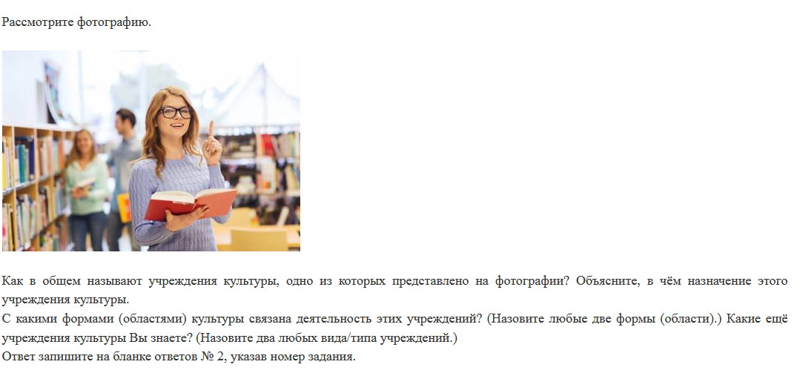

Slide 37
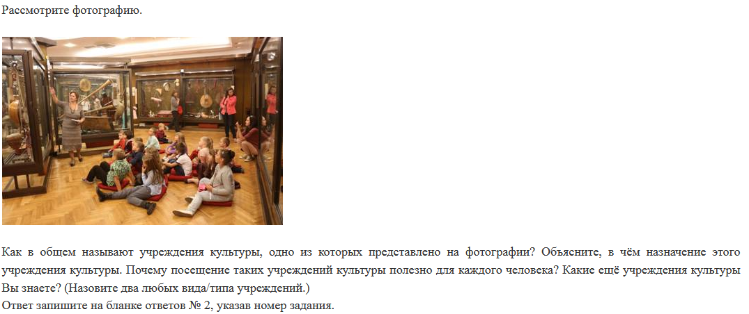

Slide 38
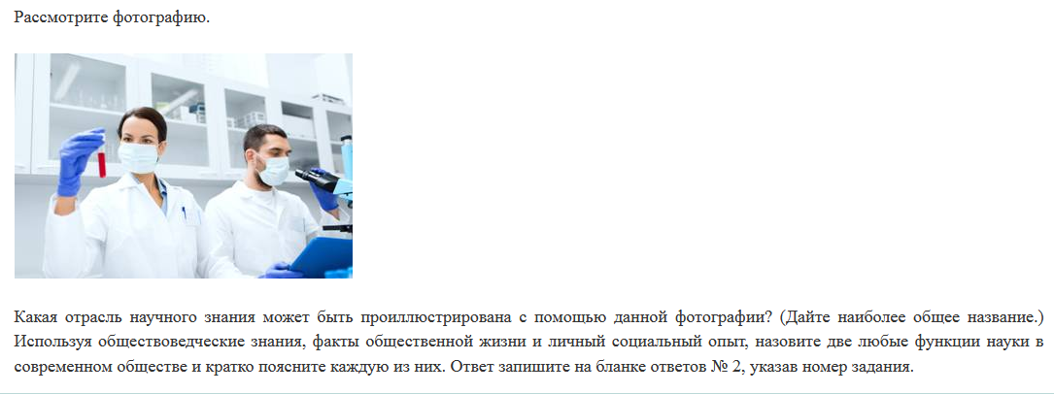

Slide 39
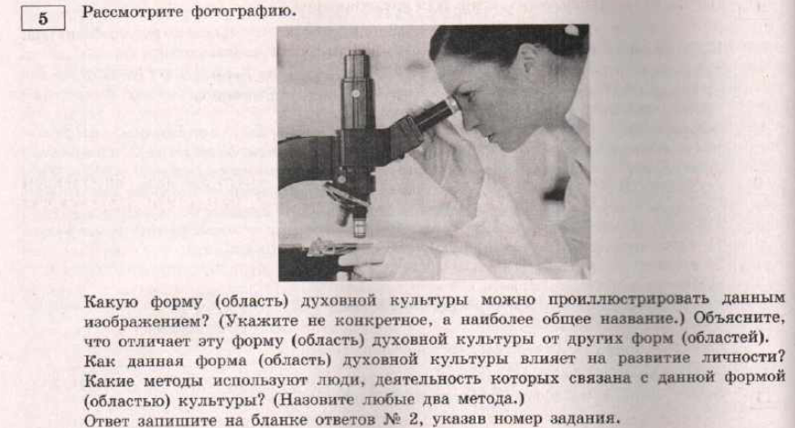

Slide 40
Виды деятельности
Труд
Игра
Познавательная
Общение

Slide 41
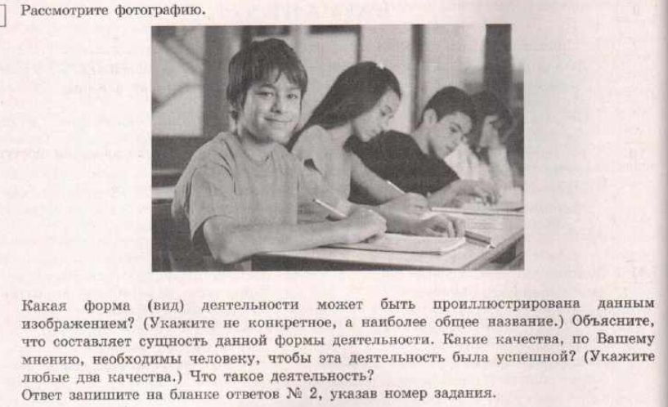

Slide 42
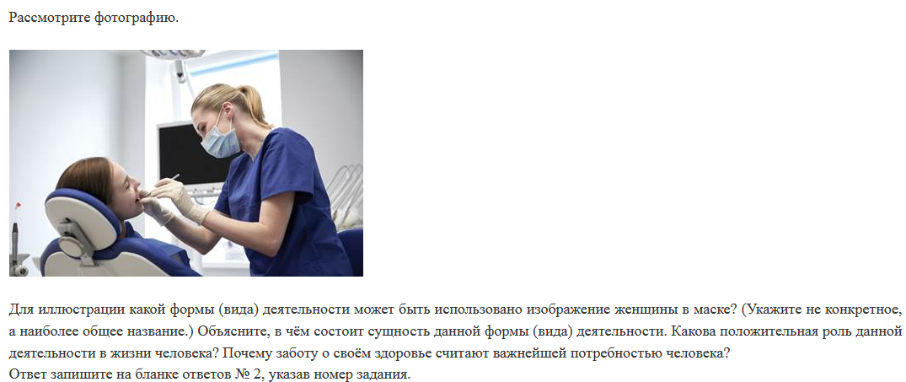

Slide 43
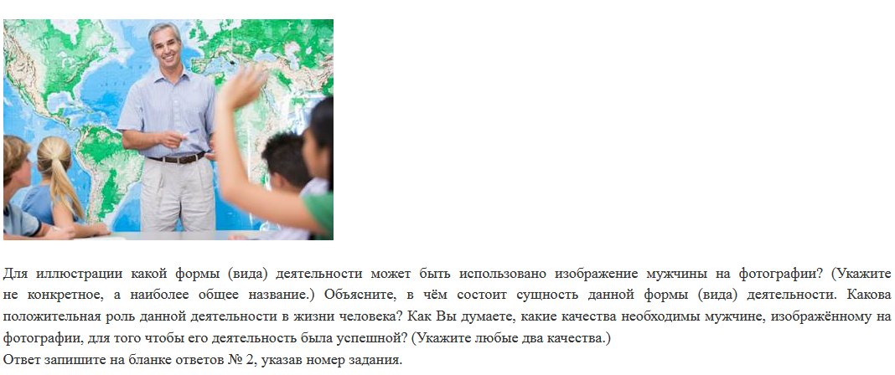

Slide 44
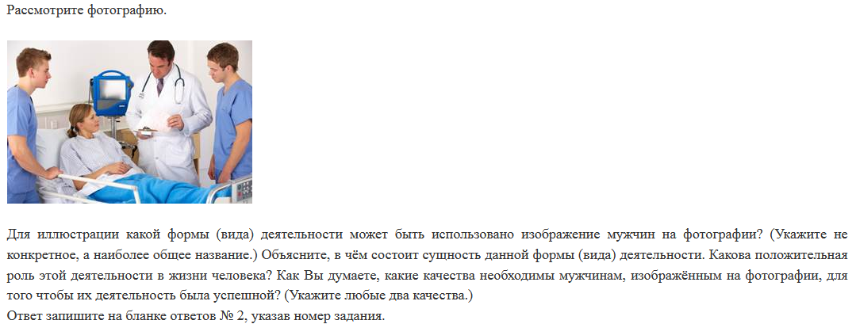

Slide 45
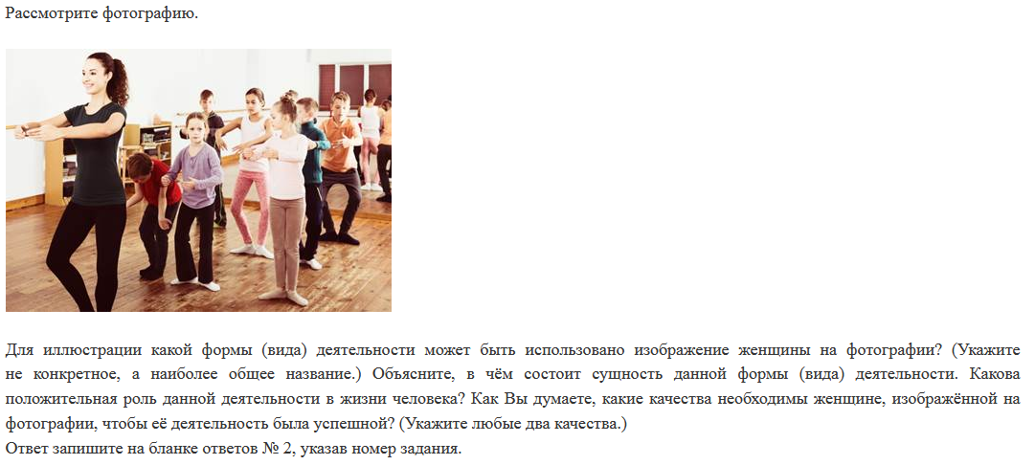

Slide 46
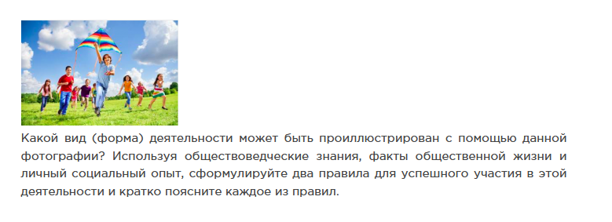

Slide 47
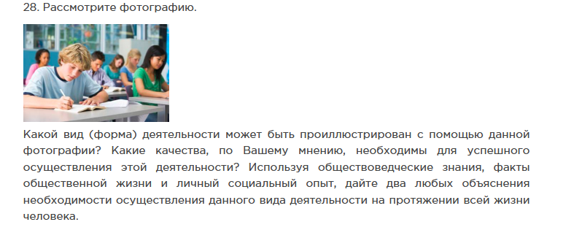

Slide 48
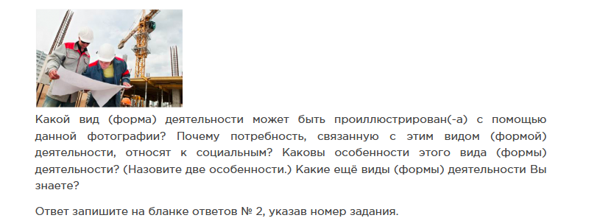

Slide 49
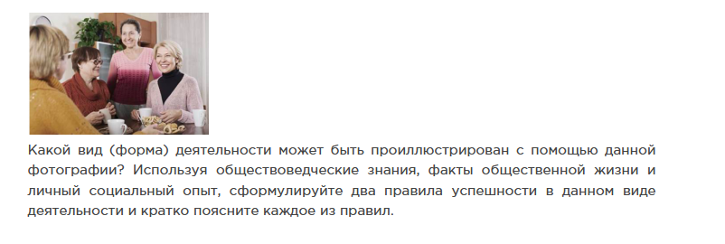

Slide 50
Потребности
Виды потребностей и что к ним относится:
-Биологические
-Социальные
-Духовные

Slide 51
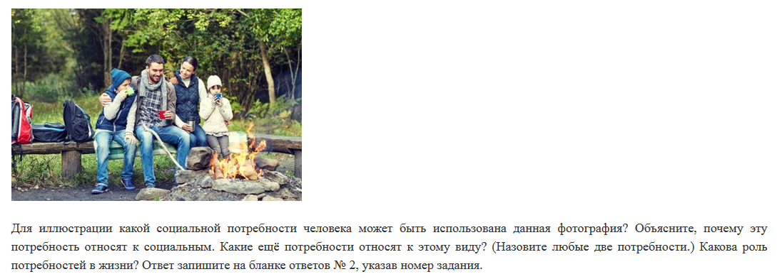

Slide 52
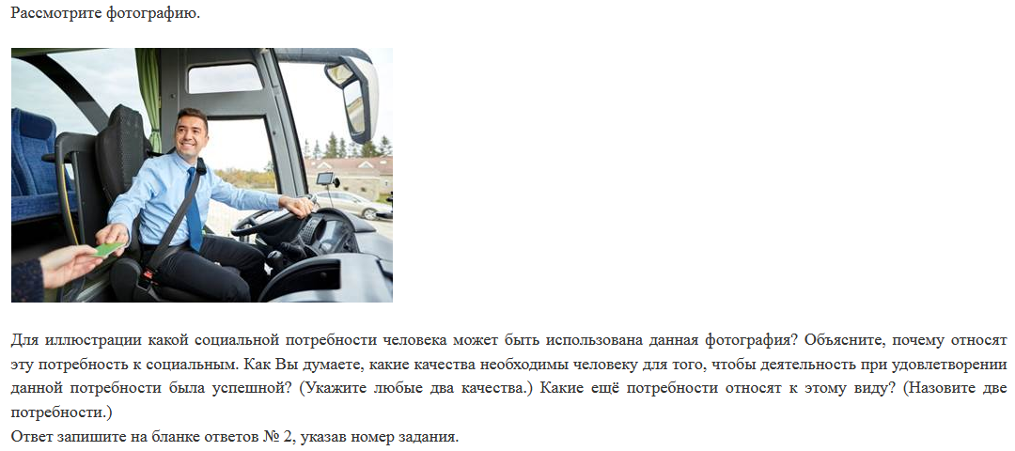

Slide 53
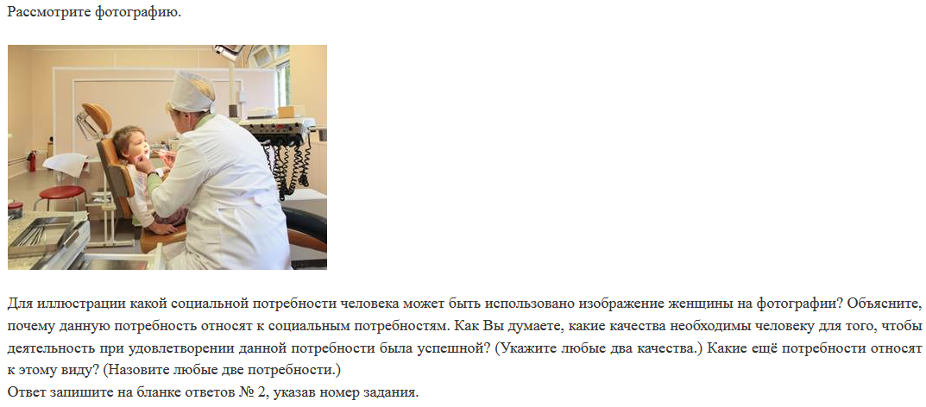

Slide 54
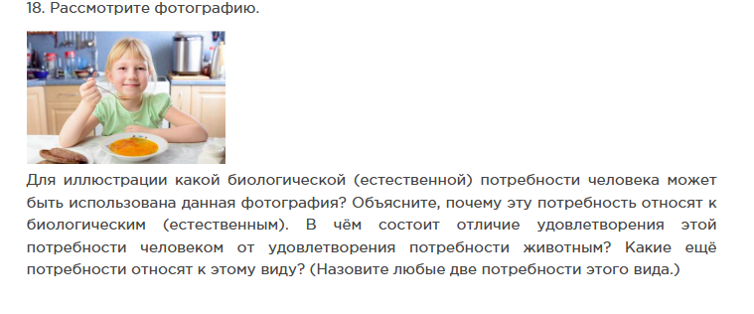

Slide 55
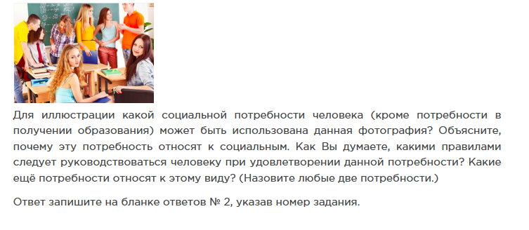

Slide 56
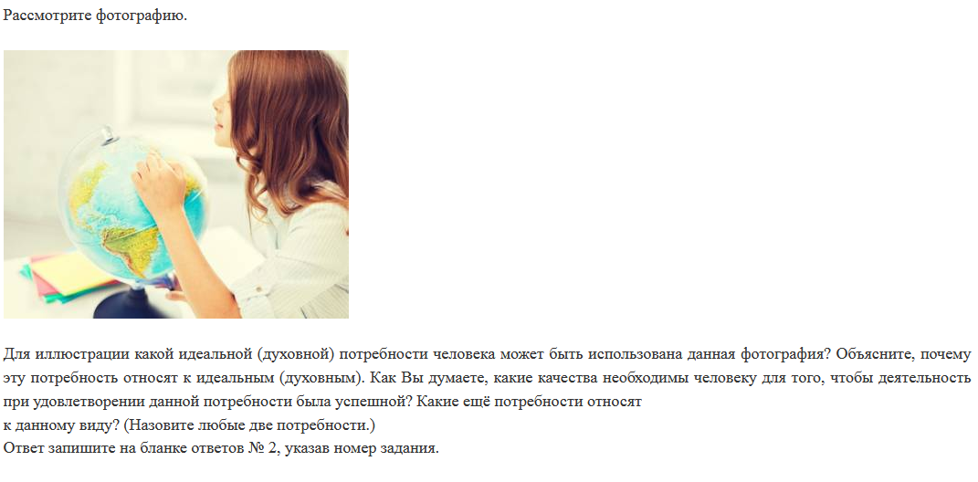

Slide 57
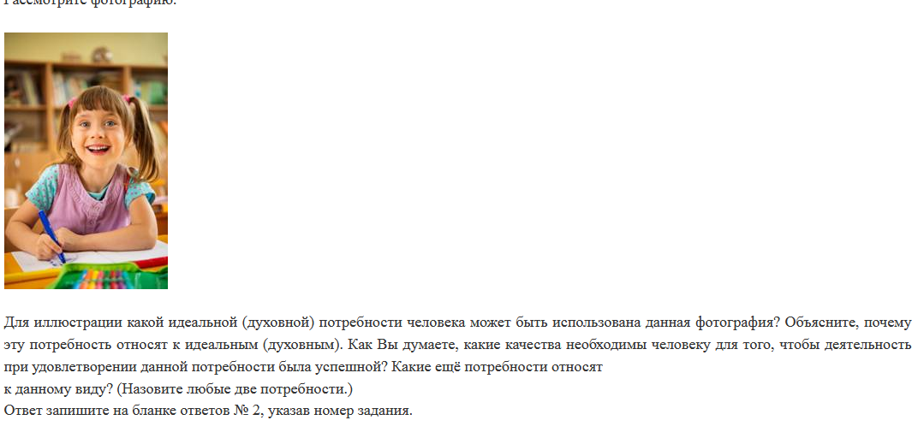

Slide 58
